Slide 1

Projeto Análise de Dados
Case

Slide 2
Projeto de análise de dados
Aula 0
Carreira na área de dados
Analista de dados
Analisa dados com um olhar voltado para o presente, realizando, a coleta, compilação, análise e interpretação dos dados.
Engenheiro de Dados
É peça-chave para detectar tendências e desenvolver algoritmos para transformar dados brutos em informações de qualidade.
Cientista de Dados
Visa encontrar soluções para os desafios do negócio. Na prática, ele explora os dados que foram organizados pelo engenheiro, encontrando padrões para evidenciar parâmetros que ajudem na tomada de decisão.
Arquiteto de dados
Primordialmente, ele(a) visualiza e projeta as principais etapas e os processos, desde o planejamento até a eliminação de dados, e também é responsável pela definição da estrutura do banco de dados.

Slide 3
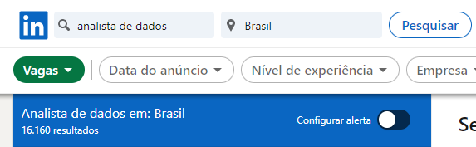
Projeto de análise de dados
Pesquisa de Vagas no LinkedIn (Pesquisado em 01/Out/22)
Carreira na área de dados
Analista de dados

Slide 4
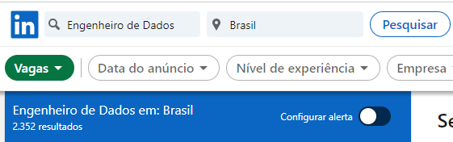
Projeto de análise de dados
Pesquisa de Vagas no LinkedIn (Pesquisado em 01/Out/22)
Carreira na área de dados
Engenheiro de Dados

Slide 5
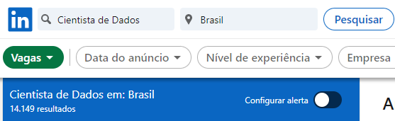
Projeto de análise de dados
Pesquisa de Vagas no LinkedIn (Pesquisado em 01/Out/22)
Carreira na área de dados
Cientista de Dados

Slide 6
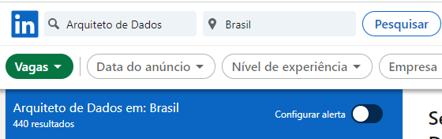
Projeto de análise de dados
Pesquisa de Vagas no LinkedIn (Pesquisado em 01/Out/22)
Carreira na área de dados
Arquiteto de Dados

Slide 7

Projeto de análise de dados
Recomendação
Iniciar/Migrar para a área de dados.
Ir para o próximo nível na sua carreira.
Horário de trabalho flexível.
Melhores salários.

Slide 8

Projeto de análise de dados
Recomendação
Busque por conhecimento.
Participe de processos seletivos.
Aproveite as oportunidades.

Slide 9
Projeto de análise de dados
Obrigado !

Slide 10
Projeto de analise de dados
Objetivo
Usar ferramentas de manipulação de dados para entender a estrutura e qualidade dos dados que serão apresentados.
Key questions:
Prospecção de clientes: quais oportunidades para conquistar novos clientes? Como identificar os clientes com maior potencial de compra?
Perda de clientes: como controlar a perda de clientes.
Ranking Top 10: Identificar produtos e categorias mais vendidos.
Oportunidades: Entender oportunidades de crescimento por região cidade.

Slide 11
Projeto de analise de dados
Ferramentas
Databricks - é uma plataforma de análise de dados unificada para engenharia de dados. Linguagens utilizadas no databricks (Python, SQL, R e Scala)
Microsoft SQL – Banco de dados relacional. Linguagem T-SQL.
Power BI – Ferramenta de BI da Microsoft para visualização de dados. Linguagens DAX e M.

Slide 12
Projeto de análise de dados
Aula 1
Introdução ao ambiente do databricks
Utilização do Spark
Linguagens de programação
Inicio projeto – entender estrutura de dados
Home work:
Regristro no databricks Community.
Baixar dados.

Slide 13
Projeto de análise de dados
Aula 1
Apresentação do projeto.
Tecnologias e ferramentas.
Entendimento da estrutura de dados.
Registrar no Databricks Community.
Home work:
Regristro no databricks Community.
Baixar dados.

Slide 14



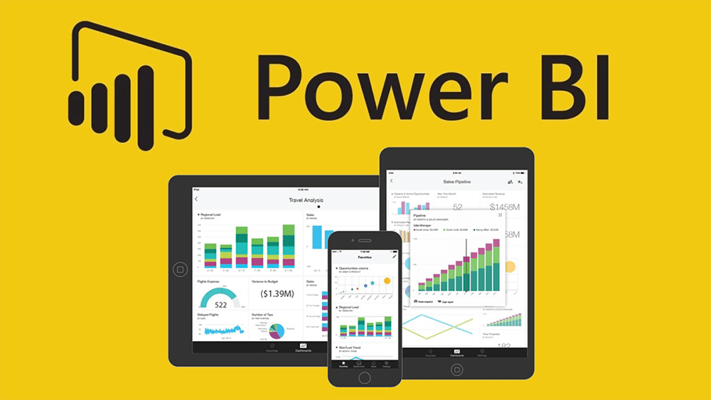
Projeto de análise de dados
Aula 1
Apresentação do projeto.
Fonte de dados
Dados brutos
Dados refinados
Visualização de Dados
Fonte de Dados: CSV
Qualidade dos dados
(Consistência)
Dados refinados
(Finais)
Visualização de dados no Power BI Desktop

Slide 15
Projeto de análise de dados
Aula 1
2. Tecnologias e ferramentas
Dados brutos
Dados refinados
Visualização de Dados
Plataforma de colaboração (Spark, DBFS).
Criação de consulta sobre os dados.
Resultados visuais das consultas.
Execução de scripts em 4 linguagens disponíveis (SQL, Python, R, Scala).
Criação de clusters.
Versões pagas (Microsoft, AWS e Google)
Versão gratuita (Community)
Banco de dados da Microsoft
Criação de consulta sobre os dados.
Linguagem SQL
Versões pagas (Enterprise, Standard, Azure)
Versões gratuitas (Express, Dev)
Power BI desktop.
Linguagens DAX e M.
Visuais interativos.
Aplicar insights do Power BI.
Narrativa inteligente do PBI.

Slide 16
Projeto de análise de dados
Aula 1
3. Entendimento da estrutura de dados.
Documento Word com instruções.
EBAC – Case.docx

Slide 17
Projeto de análise de dados
Aula 1
4. Registrar no Databricks Community.
https://community.cloud.databricks.com/login.html

Slide 18
Projeto de análise de dados
Aula 1
Home work:
Regristro no databricks Community.
Baixar dados: https://dataviztecnologia-my.sharepoint.com/:u:/p/jonatas_melo/EXL0t71zQqJCsWIFUzNCkkcBAE5deolpMcri3ECwZD96sg?e=bnO7sr

Slide 19
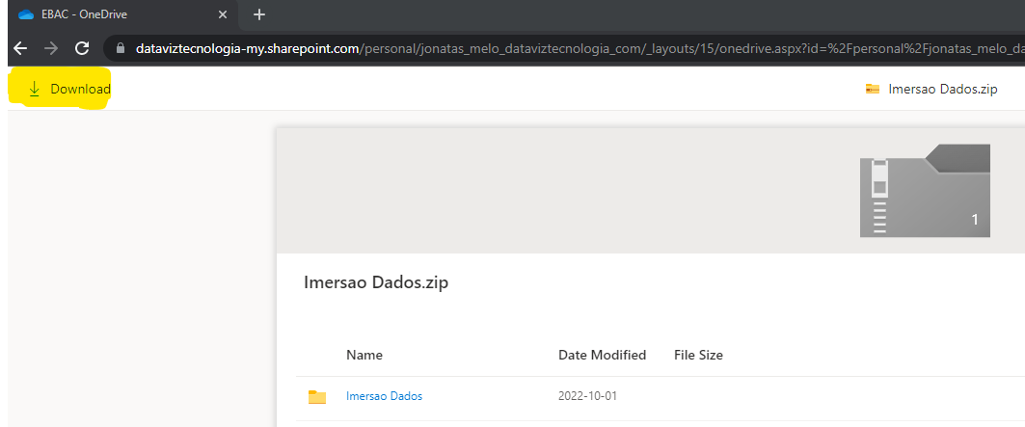
Projeto de análise de dados

Slide 20
Projeto de análise de dados
Obrigado !

Slide 21
Projeto de análise de dados
Aula 2
Criar tabelas no databricks
Consistir base de dados – identificar campos obrigatórios, numéricos, datas
Utilização de linguagem python e sql na validação de dados
Home work:
Criação de tabelas a partir da base de dados que foi compartilhada.
Desenvolver notebooks com códigos em Python e SQL que foram apresentados em aula.

Slide 22
Projeto de análise de dados
Aula 2
Utilizar databricks
Criar cluster
Criar tabelas (tbVendas e tbPotencial)
Consistir base de dados – nulos, numéricos, regras de negócio.
Utilização de linguagem python e sql na validação de dados.
Home work:
Criação de tabelas a partir da base de dados que foi compartilhada.
Desenvolver notebooks com códigos em Python e SQL que foram apresentados em aula.

Slide 23
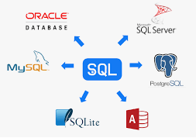
Projeto de análise de dados
Aula 2
SQL

Slide 24
Projeto de análise de dados
Aula 3
Clonando cluster e recriando tabelas finais. (Recriar tabelas usando Python)
Iniciar apresentação em Power Point com resumo das tabelas.
Utilizar recurso de gráfico no Databricks.
Preparar dados para serem utilizados no Microsoft SQL Server
Home work:
Clonar Cluster
Adicionar PPTX com resumo das tabelas

Slide 25
Projeto de análise de dados
Aula 4
Utilizar Microsoft SQL server para continuar análises
Instalar MSSQL – passo-a-passo. (Engine & Management Studio)
Transferir dados do Databricks para MSSQL (Via Bulk Insert)
Home work:
Instalar SQL Express.
Carregar tabelas do databricks para MSSQL.

Slide 26
Projeto de análise de dados
Aula 4
Instalar SQL: https://www.microsoft.com/pt-br/sql-server/sql-server-downloads

Slide 27
Projeto de análise de dados
Aula 5
Criação de scripts no MSSQL.
Desenvolver Rankings
Identificar oportunidades de vendas.
Home work:
Criar scripts no SQL e desenvolver rankings.
Popular resultados em formato de apresentação (pptx).

Slide 28
Projeto de análise de dados
Aula 6
Introdução ao Power BI
Instalação do Power BI
Criar view no SQL.
Carregar Dados para PBI
Home work:
Instalar Power BI.
Carregar dados do SQL o Power BI.

Slide 29

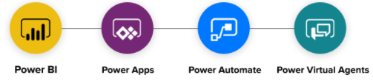
Projeto de análise de dados
História do Microsoft Power BI
Lançamento Julho/2015
Origem do Excel
Power BI Desktop (Power Query e Power View)

Slide 30
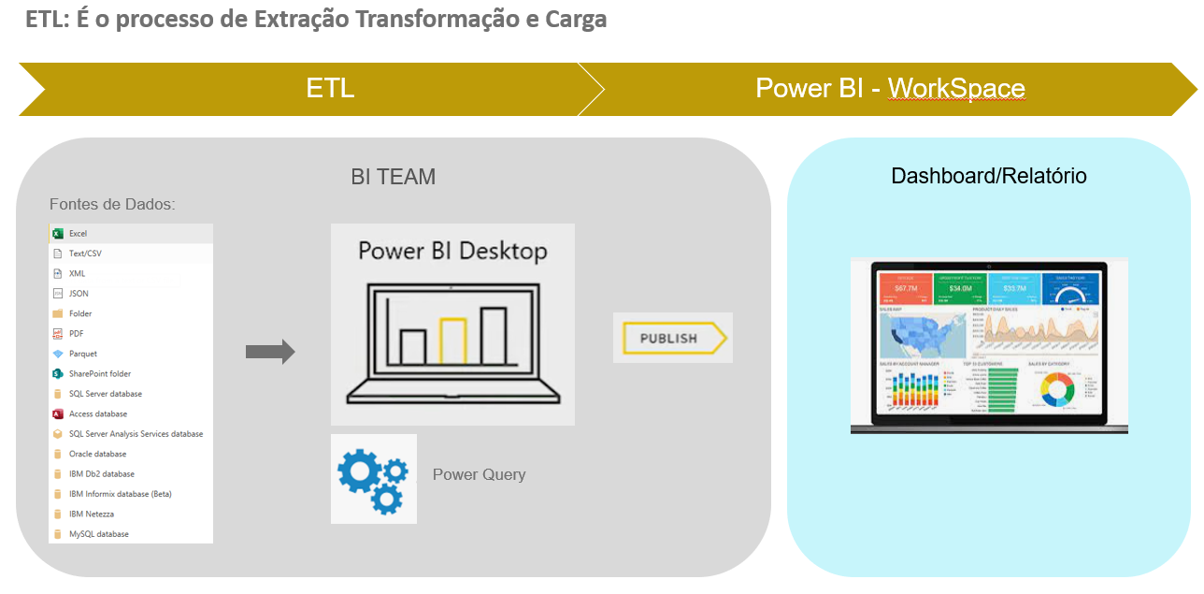
Projeto de análise de dados
Power BI Desktop
PBI é um Software/App de BI da Microsoft.
O produto final são relatórios e dashboards interativos e estruturados.
Coleta, Transformação, Modelagem, Cálculos e Visualizações dos dados.

Slide 31
Projeto de análise de dados
Download e Instalação
https://powerbi.microsoft.com/pt-br/downloads/

Slide 32
Projeto de análise de dados
Aula 7
Criar dashboard/relatório no Power BI
Utilizar inteligência artificial do Power BI para obter insights sobre os dados
Entender diferenças entre períodos e explicar variações dos dados.
Home work:
Desenvolver relatório/dash no power BI.
Utilizar ferramentas nativas do PBI para obter entendimento sobre as bases de dados
Fechamento do projeto.

